Slide 1
Měření výkonnosti logistiky a dodavatelského řetězce

Slide 2
Proč logistický controlling?
Běžný controlling:
Zaměřený na kalkulace nákladů na výrobní činnosti
Sledování pouze úseků (částí) log. nákladů
Nedostatečné zjišťování log. výkonů.
Nedostatečné propojení logistických nákladů vznikajících na různých místech (střediscích) organizace
Chybějící souvztažnosti log. nákladů s výrobky, odbytovými segmenty a zákazníky.
Podle Schulte, 1994!!

Slide 3
Hlavní úkoly účetnictví logistických nákladů a výkonů orientovaného na rozhodování
Kontrola nákladových středisek – odchylky v zaměstnanosti, spotřebě, v postupech
Kalkulace log. výkonů – pro předběžnou a výslednou kalkulaci, kalkulaci výkonů log. služeb,plánování odbytových a výrobních programů
Volba postupů – sklady, vnitropodniková doprava, distribuce (vnější sklady – ano x ne), vlastní x cizí výkony
Investiční rozhodování – skladové systémy, dopravní systémy.

Slide 4
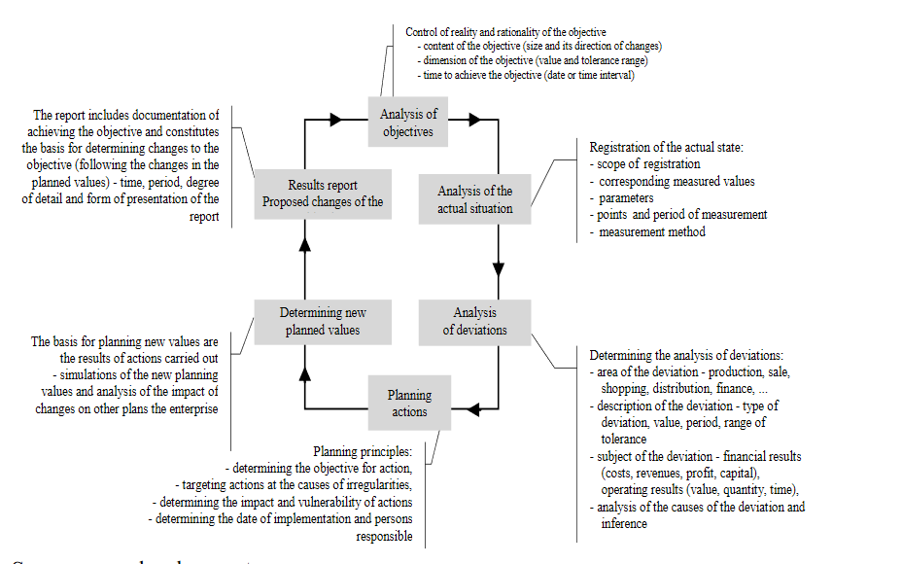

Slide 5
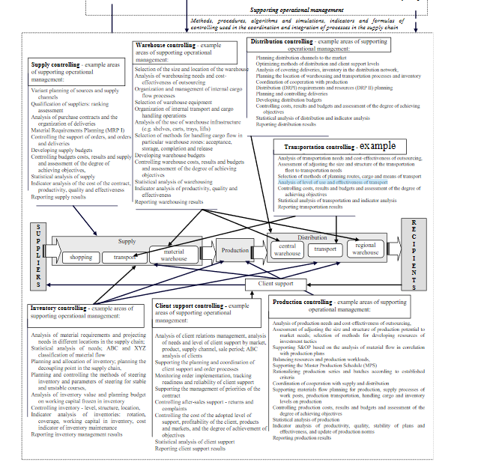

Slide 6
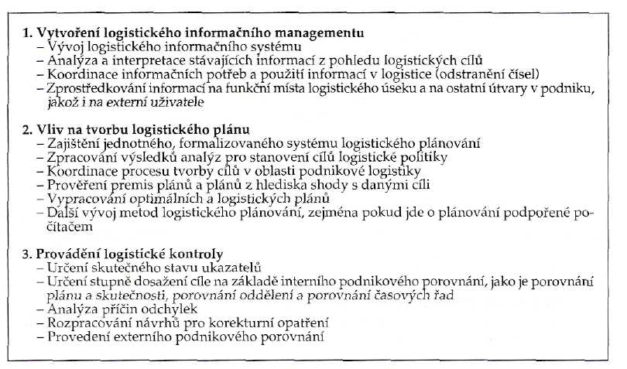
Úkoly logistického controllingu

Slide 7
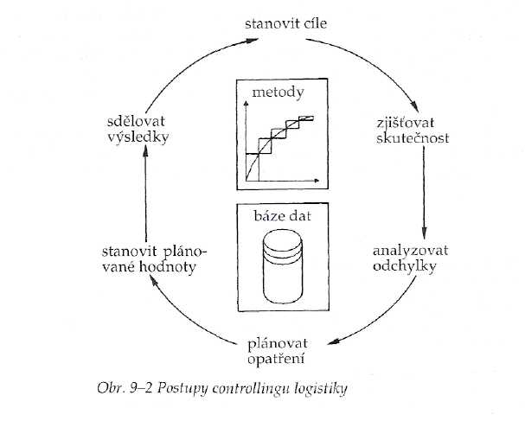
Postupy controllingu logistiky

Slide 8
Měření výkonnosti logistiky – komplikace při konstrukci ukazatelů
Příliš obecné výkonové ukazatele – jednoduché ukazatele příliš obecné – těžko vyvozovat opatření (např. spokojenost zákazníků)
Snadno využitelné ukazatele nejsou často přímo měřitelné – místo toho nezbytné komplexní či nepřesné měření (měření flexibility).
Zásah do samotných procesů – měření může ovlivnit proces a tím zkreslovat výsledky
Vypovídací schopnost ukazatelů často až v podobě časové řady
Porovnatelnost ukazatelů – výpočet musí být stejný (problém při mezipodnikovém při benchmarkingu – např. využití množstevních (kusy) či hodnotových (cena) údajů v ukazatelích).
Potřeba využívat ukazatele v rámci logistických řetězců (sítí) – důležitost výše uvedených komplikací
Nutnost porovnat náklady na měření versus efekty – v praxi proto často přednost jednodušší ukazatele (při vyhodnocování je následně nutné přijmout vícero předpokladů)

Slide 9
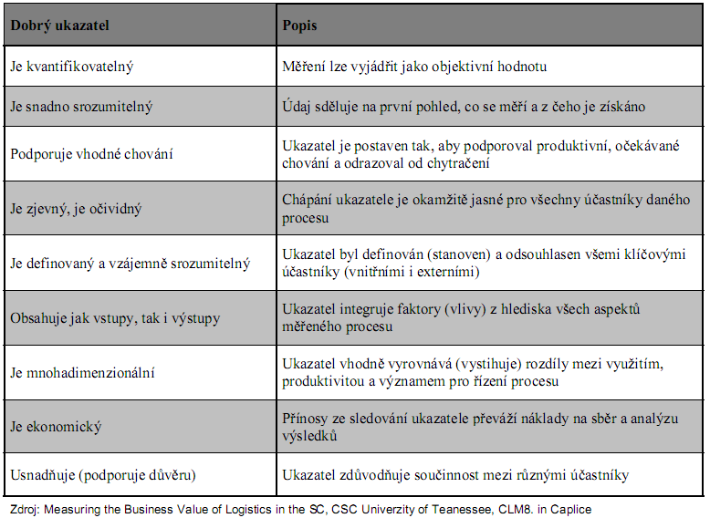
Vlastnosti vhodných ukazatelů

Slide 10
Proč vytvářet systém sledování logistiky a SCM?
Účinnost (Effectiveness) vs. Hospodárnost (Efficiency)
Důvody
  sledování výkonnosti
  diagnostika
Dvě skupiny ukazatelů:
Strukturní a rámcové
  rozsah úkolů
  Kapacity
  časový rozměr
Operativní ukazatele
  - ukazatele produktivity
  - ukazatele hospodárnost
  - ukazatele kvality

Slide 11
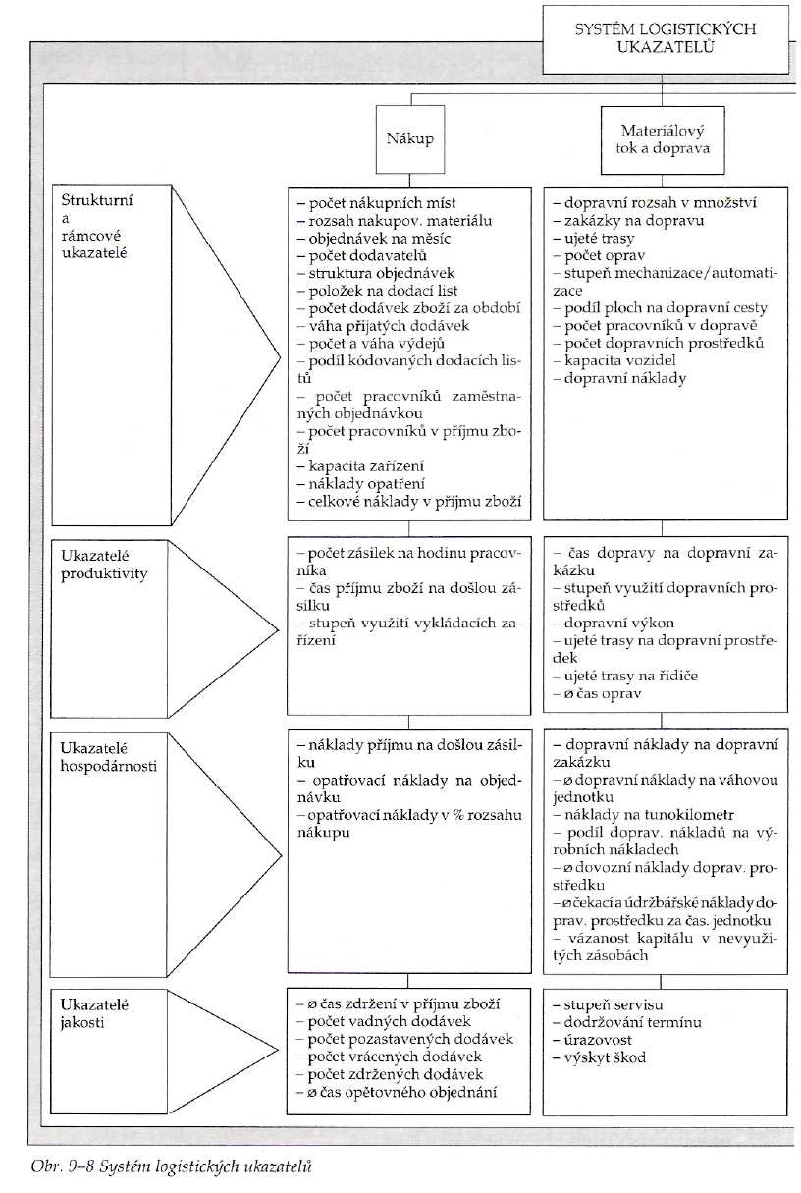
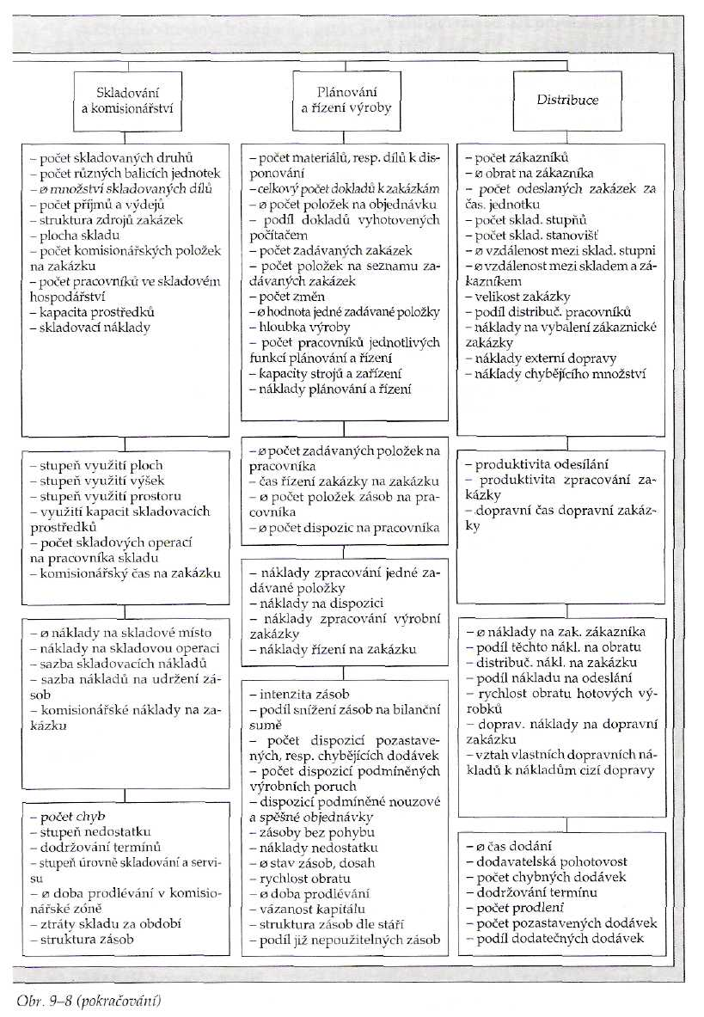

Slide 12

Functional perspective on logistics measures includes these major categories – alternativa k Schultemu
Cost
Customer service
Quality
Productivity
Asset management
Zdroj: Bowersox

Slide 13

Basic elements of customer service
Availability
  Fill rates
  Stockout frequency
  Orders shipped complete
Operational Performance
  Speed
  Consistency
  Flexibility
  Malfunction recovery
Service Reliability
  Damage free
  Error-free invoices
  Shipment matches order
  Shipped to correct location
  Etc.
Zdroj: Bowersox

Slide 14
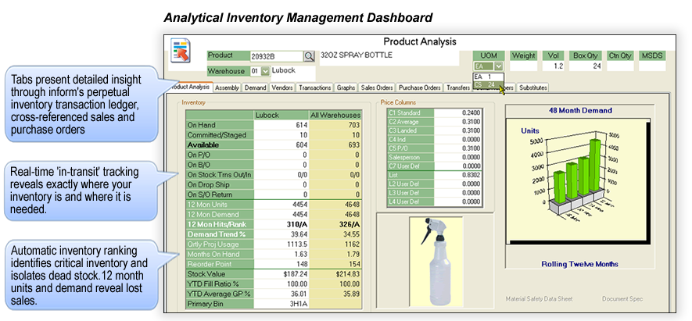
Availability is the capacity to have inventory when desired by a customer
Fill rate measures the magnitude or impact of stockouts over time
Stockout occurs when a firm has no product available to fulfill customer demand
Orders shipped complete requires shipping everything that a customer orders to count as a complete shipment
Zdroj: Bowersox

Slide 15

Operational performance deals with the time required to deliver a customer’s order
Speed of the performance cycle is the elapsed time from when a customer established a need to order until the product is delivered
Consistency of the order cycle is measured by the number of times that actual cycles meet the time planned for completion
Flexibility is a firm’s ability to accommodate special situations and unusual or unexpected customer requests
Malfunction recovery is a firm’s ability to quickly implement contingency plans when a failure occurs in the supply chain
Zdroj: Bowersox

Slide 16
Service reliability is a firm’s ability to perform all order-related activities and provide critical info
Service reliability involves a combination of logistics attributes beyond simply availability and operational performance. For example:
  Damage free measures how many shipments arrive without damaged products
  Error-free invoices measures what percentage of invoices contain no errors
  Shipment matches order measures how many shipments contain the exact amount of product ordered
  Shipped to correct location measures how many shipments are made to the customer’s selected location
Plus a capability and willingness to provide customers with accurate information regarding operations and order status
Zdroj: Bowersox

Slide 17
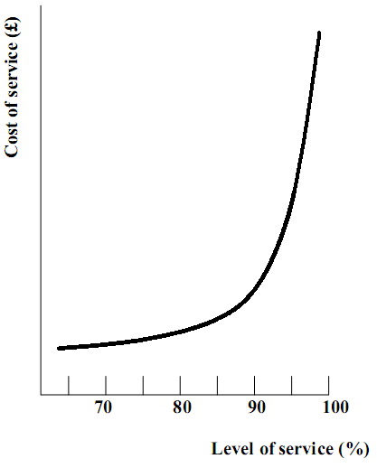
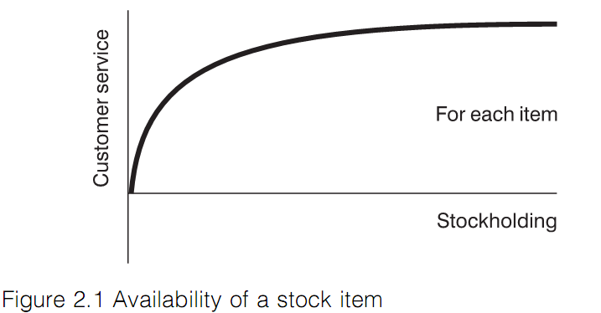
Cost of customer service

Slide 18
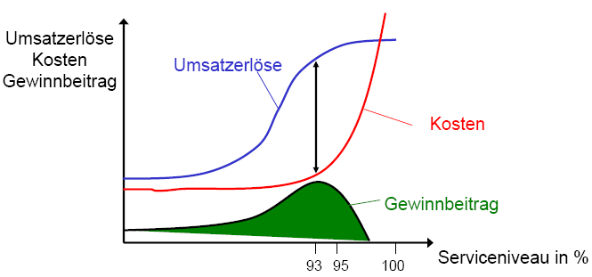
Specification of Customer Service Level
Cost and revenues
Revenues
Cost
Profit

Slide 19
Specification of Customer Service Level
Cost
Total cost curve
Transportation, order processing, inventory carrying costs
Lost sale cost
Improved customer service(%)

Slide 20
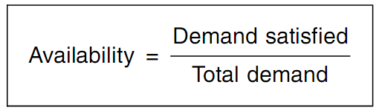
Příklad: jaká je dostupnost?
Part no. | Demand | Shortage | No. of orders | Shortage
A12 | 1000 | 10 | 5 | 1
B25 | 10 | 5 | 1 | 1

Slide 21
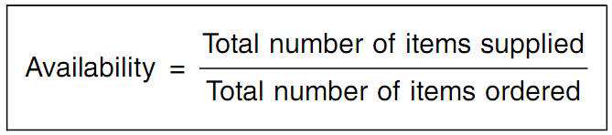
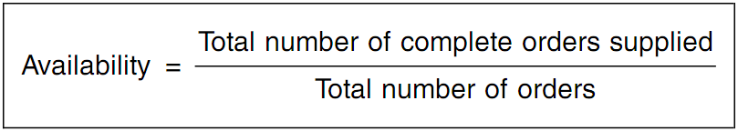
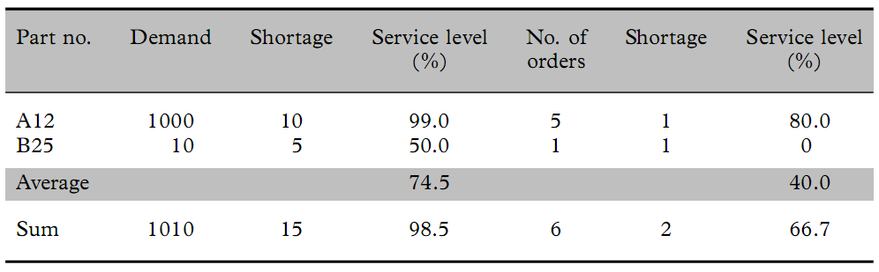
Measuring availability
Which measure of availability does the customer use?
Source: Tony Wild: Best Practice in Inventory Management

Slide 22
Availability policies
the same availability across all the products
minimizing the total cost of service
concentrating on the most valuable customers
enhancing the service on the most sensitive products
greatest availability on the most profitable products, or
better service on the major turnover items, reduced service on slow movers
Source: Tony Wild: Best Practice in Inventory Management

Slide 23
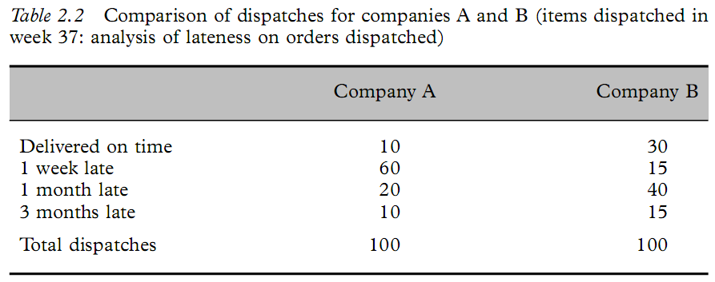
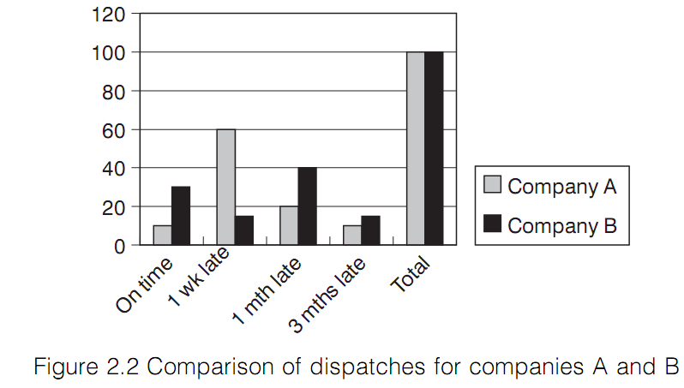
Back-order measurement
Source: Tony Wild: Best Practice in Inventory Management

Slide 24
ABC analýza
Procento tržeb
100
95
80
A
B
C
20
50
100
Procento produktů

Slide 25



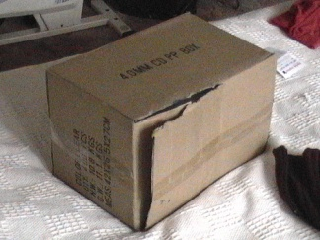
The perfect order is the ultimate in logistics service levels
The perfect order is an order that is
  Delivered complete
  Delivered on time
  Delivered at the right location
  Delivered in perfect condition
  Delivered with complete and accurate documentation
This requires the total order cycle performance to be executed with zero defects
+
+
+
Source: Bowersox

Slide 26
Example of zero-defect performance measurement
Consider an order cycle that achieves the following performance levels for shipments
  97% delivered complete
  97% delivered on time
  97% delivered in perfect condition
  97% delivered with correct documentation
Probability that any order will be delivered with no defects is only 88.5%
  P (zero defects) = .97 x .97 x .97 x .97 = .885
Therefore, the probability that any order has a problem is 11.5%
What resources are needed to achieve a zero-defect level?
Source: Bowersox

Slide 27
The basic service platform is a commitment to perform each basic element at a given level
Service platform for customer A
Service platform for customer B
Availability level = Medium
Operational performance = High
Service reliability = Above average
Availability level = Low
Operational performance = Medium
Service reliability = Average
Operational Performance Level
Basic Service Platform
Availability Level
Service Reliability Level
Source: Bowersox

Slide 28

How much basic service should the supply chain provide?
Many firms establish their basic service platforms using two factors
  Competitor or industry acceptable practice
    Minimum and average service performance levels have emerged in most industries
  The firm’s overall marketing strategy
    High service levels needed to compete on basis of logistics competency
    Low service levels are more common when competing on the basis of price
Zero-defect approach is not taken across the board for all customers
Establish internal performance standards for each service component to reflect industry practice, cost and resource requirements
Source: Bowersox

Slide 29

What is customer satisfaction?
Expectancy disconfirmation states if a customer’s expectations of a supplier’s performance are met or exceeded, the customer will be satisfied
  If Perceived Performance > = Expectations, then Satisfaction
  If Perceived Performance < Expectations, then Dissatisfaction
“Customers will be satisfied if a supplier meets or exceeds the customer’s expectations”
Source: Bowersox

Slide 30

Why customer satisfaction is not sufficient
Satisfied customers may not be happy with the supplier’s performance
  Customer satisfaction focuses on expectations - not customer’s real requirements
Considerable research suggests that “satisfied” customers still are likely to defect
What satisfies one customer may not satisfy other, much less all, customers
  There is a tendency by companies to treat all customers as being equal and identical
Source: Bowersox

Slide 31
Low expectations always result in satisfied customers
But what if customer requirements are not met?
Source: Bowersox
Figure 3.2 Satisfaction Is Not the Same as Happiness

Slide 32
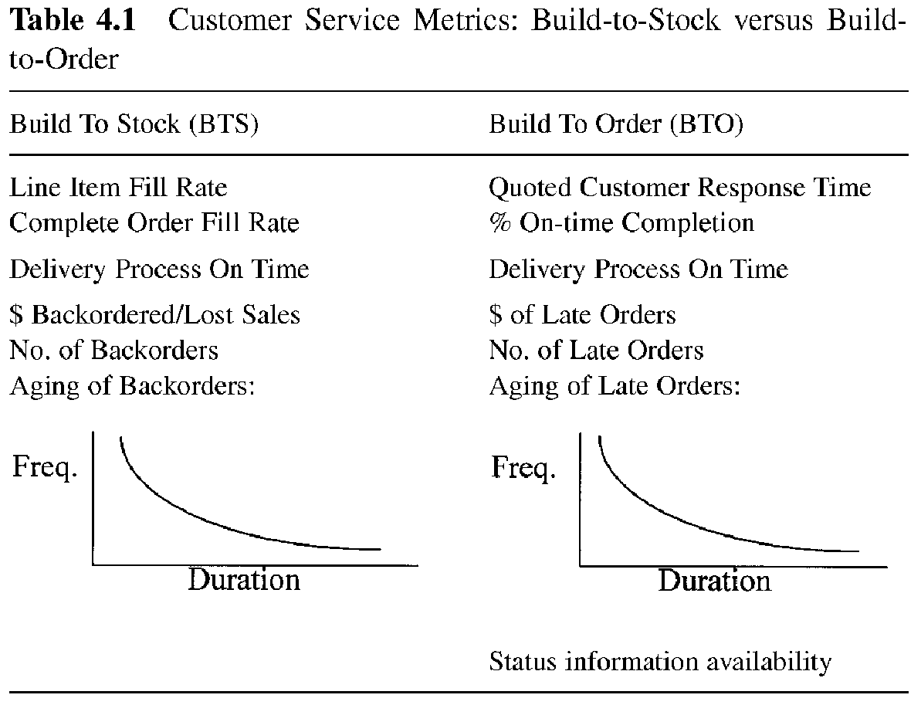
Hausman, Warren H. (2002), Supply chain performance metrics, Corey Billington, Terry H., Hau L.,
and Hohn N. (Ed.), The practice of supply chain management, Kluwer Academic Publishier

Slide 33
Evolution of
Metrics Utilization
Most organizations go through several phases in the development of meaningful metrics:
  Stage 1 – awareness of the importance of using the appropriate metric
  Stage 2 – developing the actual metric
  Stage 3 – performance improvement
  Stage 4 – integration internally and across the supply chain

Slide 34
Benchmarking – co podniky sledují
Jointly sponsored research:
  Penn State’s CSCR and the Supply Chain Council
Survey sent to 1,221 CLM executives
126 useable responses
  10.3% response rate
75 benchmarking firms (59.5%)
Dr. Robert A. Novack
Dr. William L. Grenoble
Center for Supply Chain Research
Penn State University
The Benchmarking Code of Conduct

Slide 35
Which Areas In the Supply Chain Were Benchmarked?

Slide 36
Have You Conducted Benchmarking Activities in the Past?
Notes:
83% of SCC member who responded to survey have benchmarked
54% of non SCC members who responded to survey have benchmarked

Slide 37
Reasons Firms Do Not Undertake Supply Chain Benchmarking

Slide 38
Survey of top performers - The Performance Measurement Group (PMG)
While typical companies realize forecast accuracies of 75%-80%, best performers exceed 95%, which allows them to optimize the balance between costs and service.
Best performers fulfill their customers’ orders five times faster than average companies, thus providing superior service and delivery-to-request performance.
Leading companies have cut their supply-chain management costs to between 4% and 5% of sales. They are adopting innovative practices such as exploiting the Internet to integrate information and decision-making around the globe.
Best performers consistently operate with leaner cost structures. Their costs are over 50% lower than those of average companies—an equivalent of some six percent of revenue.

Slide 39
Survey of top performers - The Performance Measurement Group (PMG)
Best performers operate their supply chains with inventory levels that are 65% lower than their counterparts. This gives them a significant advantage in the overall performance of working capital, as reflected in the cash-to-cash cycle time.
Cash-to-cash cycle time for best-in-class companies is less than 30 days. Companies pay their suppliers quickly, collect from thier customers just as quickly and move inventory continuously.
Best-in-class upside production flexibility has dipped below two weeks and in some industries it is less than a week.
Results are based on data from 110 subscriber organisations from America, Europe, and Asia.

Slide 40
SCM: mezipodnikový pohled
Oblasti ukazatelů:
funkční oblasti (výroba, logistika, atd.) – ve kterých funkčních oblastech firma musí vylepšit svou činnost;
výkonnosti procesů v rámci firmy – jak efektivní jsou procesy v podniku, které překračují jednotlivé funkční oblasti;
výkonnosti spolupráce firmy s dodavateli a odběrateli

Slide 41
Proč je potřeba speciálních ukazatelů o mezipodnikových vztazích pro řízení dodavatelského řetězce?
Nezbytná perspektiva celého dodavatelského řetězce
Potřeba vymezení vzájemného vztahu mezi podnikovým výkonem a výkonem celého řetězce;
Požadavek sjednotit aktivity a sdílet informace o celkovém výkonu k implementaci strategie, která umožní dosahovat cílů celého řetězce;
Potřeba odlišit řetězec od konkurenčních řetězců a získání konkurenční výhody;
Záměr podněcovat spolupráci napříč podnikovými funkcemi a podniky v řetězci
Příklad: Compaq – sleduje úroveň zásob svou ale také u odběratelů, tj. v distribučním kanálu. Informaci využívá pro plánování.

Slide 42
Čeho se mají týkat ukazatele SCM
Integrace dodavatelů – efektivní integrace (tj.správa záruk; návrhy a systémy realizace výroby aj.) dodavatelů do SC, slouží jako klíčový faktor pomáhající společnostem k dosahování konkurenční výhody
Řízení vztahů se zákazníky a dodavateli – je realizováno v oblastech návrhu, tvorby a realizace procesů, systémů a vztahů se zákazníky či dodavateli, tj. ve spojení a s efektivitou jejich řízení. Tímto způsobem pak dochází k prognózování; řízení skladů; tvorby procesů plnění závazků; zavádění informačních technologií; SCM apod.
Efektivita procesu, objednávání a nákupu – ve svých požadavcích a důsledcích dnešních informačních a komunikačních technologií představuje zej. nutnost přepracovaní procesu nákupu; procesní mapy nákupu, stejně jako zavádění strategie vývoje nových programů el. nákupu a el. objednávání (tzv. e-procurement).
Zdroj: Vladimír Bartošek. Možné přístupy k návrhu a konstrukci systému měření výkonnosti v SC

Slide 43
Komplikace se zaváděním controllingu (BSC) na úrovni dodavatelského řetězce
(Brewer, Speh)
Nedostatek důvěry mezi členy SC
Nejednotnost a neznalost interních metrik mezi podniky
Neexistence standardů pro výkonnostní ukazatele
Management by měl byt hodnocen podle ukazatelů, které nemůže plně ovlivnit (tj. výkonnost ostatních podniků v SC)
Zavedením SC metrik vznikají nové ukazatele, které má management sledovat. Ztrácí se tím jasné zacílení.
Staré, nevyužívané metriky se stále vyhotovují, tj. zapomíná se je zrušit v systému controllingu.
Požadavky na IS – sběr a sdílení
Je obtížné nadefinovat ukazatele tak, aby měly vazbu na tvorbu hodnoty pro zákazníka.

Slide 44
Komplikace se zaváděním controllingu na úrovni dodavatelského řetězce
Pokud se subjekty nemohou domluvit na společných metrikách, je žádoucí, aby podnik znal ukazatele, které používají obchodní partneři, a to včetně jejich přesné definice.
Je obtížné domluvit spolupráci na úrovni celého dodavatelského řetězce. Navíc, dodavatelský řetězec má nejčastěji podobu sítě. Proto se doporučuje využívat uvedené nástroje v rámci dvojic podniků – dodavatel+odběratel, které jsou součástí dodavatelského řetězce (sítě) (Lambert)
Jednotlivé přístupy (ABC, BSC, EVA) nebo jejich nástroje lze kombinovat

Slide 45
Využívané metriky SCM
Cash-to-Cash Cycle (Conversion)
Supply Chain Inventory Days of Supply
Dwell Time
On-Shelf in-Stock Percent
Total Supply Chain Cost
Supply Chain Response Time

Slide 46
Supply chain comprehensive metrics
Cash-to-cash conversion time
  Time required to convert a dollar spent on inventory into a dollar of sales revenue
Inventory days of supply
  Calendar days of sales available based on recent sales activity
Dwell time
  Ratio of days inventory sits idle to the days it is productively used or positioned
On-shelf in-stock percentage
  Percentage of time a product is available on the shelf in a store
Total supply chain cost
  Sum of costs across all firms in the supply chain
Supply chain response time
  Time required for all firms to recognize a fundamental shift in demand, internalize that finding, replan, and adjust output to meet that demand
Zdroj: Bowersox

Slide 47
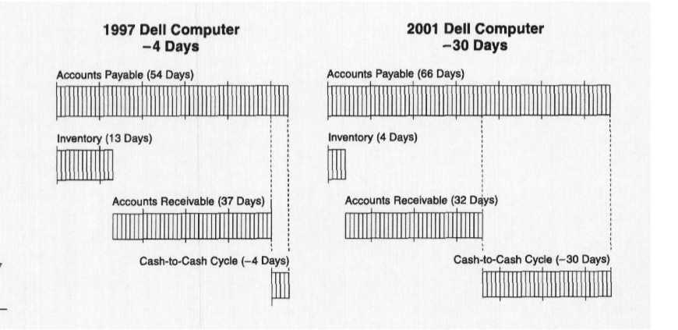
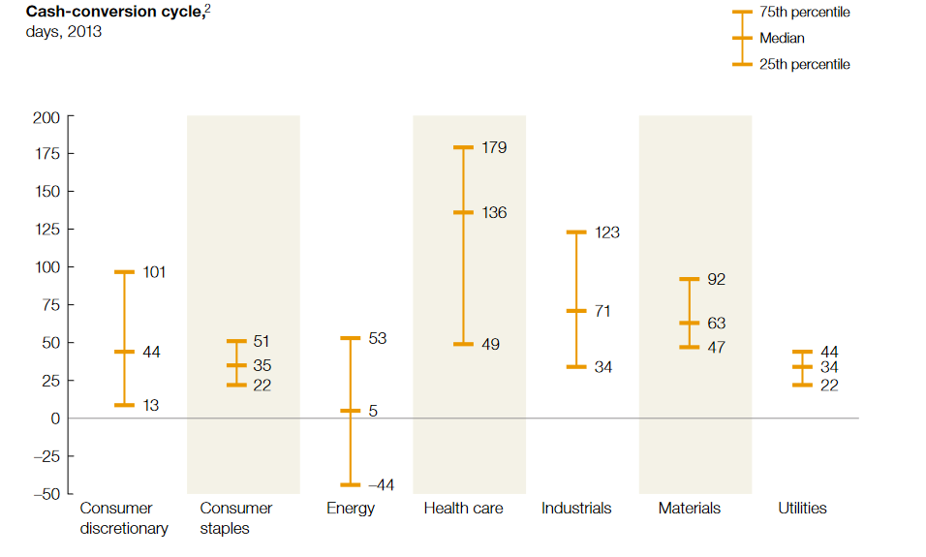

Slide 48
Možnosti měření výkonnosti dodavatelských řetězců (Cokins, 1999)
Activity Based Costing
  tradiční nákladové účetnictví sleduje funkční oblasti, přičemž logistika a SCM jsou průřezové disciplíny, stejně jako procesní přístup
  ABC popisuje stav, nepoukazuje na činnosti (a náklady), které nepřidávají hodnotu pro zákazníka
  Zaměřuje se na výrobní náklady, přitom strategicky významné náklady jako je vývoj nebo podpora prodeje jsou v pozadí
  ABC je vhodná pro popis současného stavu, nenapoví o strategických záměrech podniku
  Při ABC vstupuje do hry subjektivita (rozhodnutí o cost drivers)
Balanced scorecard
Ekonomická přidaná hodnota (EVA)
Supply chain operations reference model (SCOR)

Slide 49
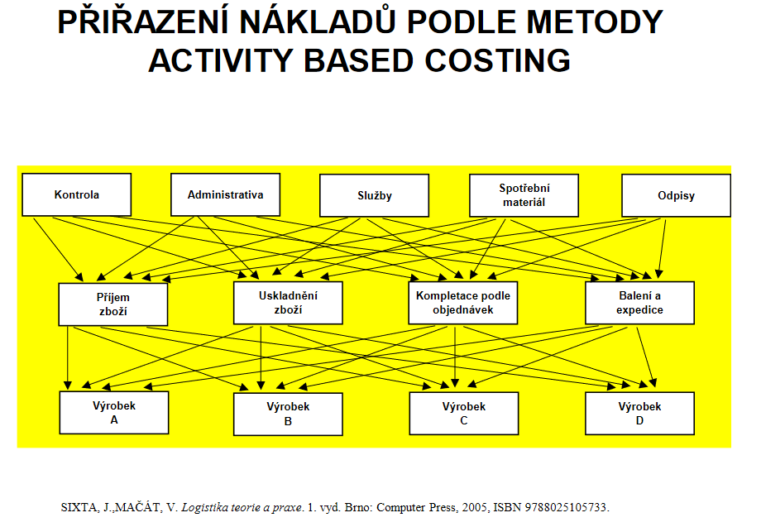
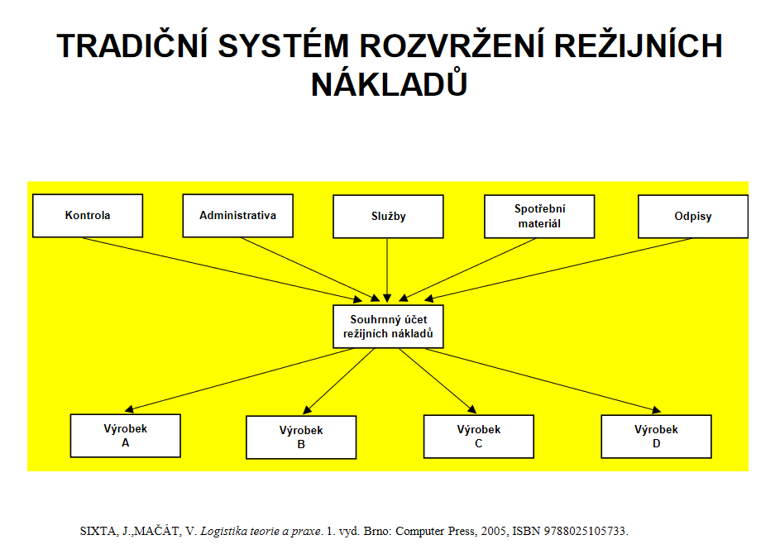

Slide 50
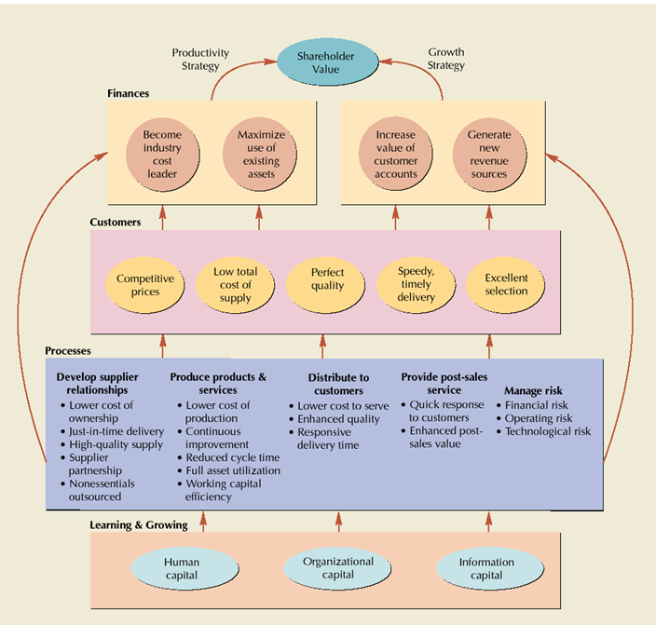
Key Performance Indicators
Source:
Robert Kaplan and David
Norton, Strategy Maps:
Converting Intangible
Assets into Tangible
Outcomes (Boston:
Harvard Business School
Press, 2004), Figure 3-2,
p. 67

Slide 51
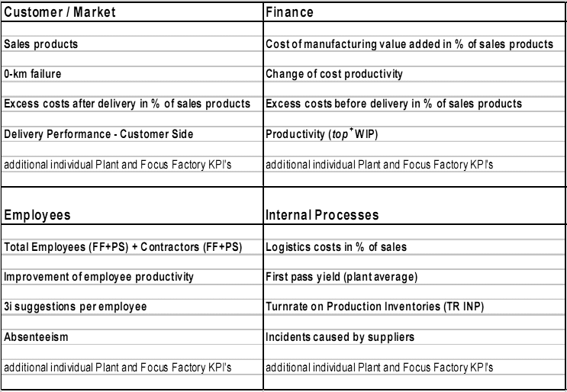
Povinně ledované KPI na úrovni závodů – Siemens VDO

Slide 52
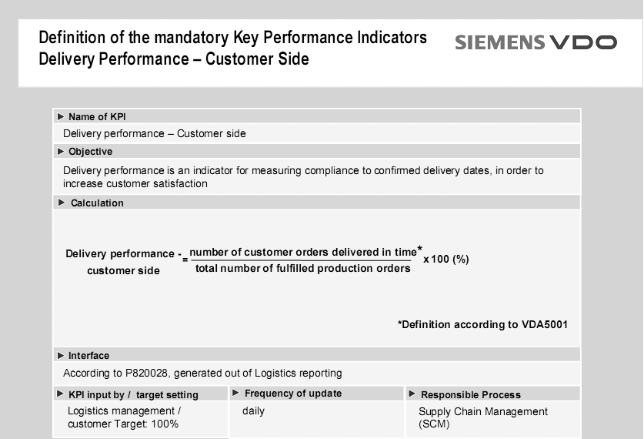

Slide 53
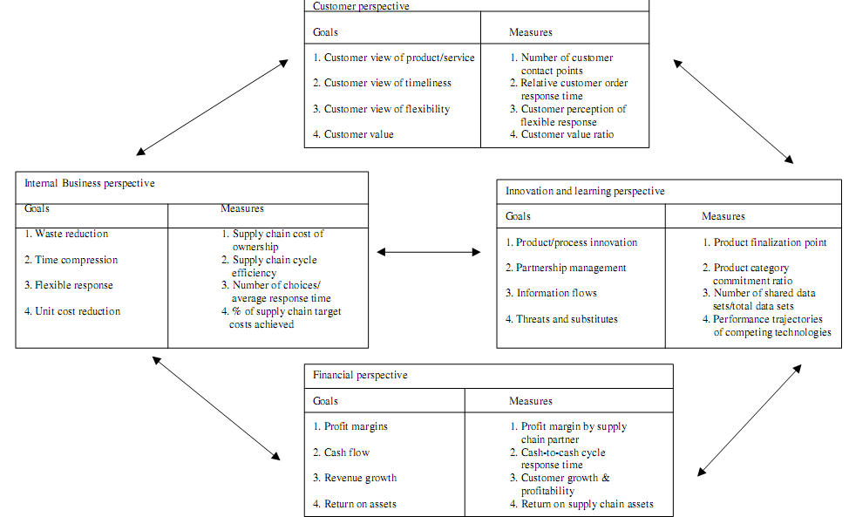
BSC a Supply chain
(Brewer, Speh, 2000)

Slide 54
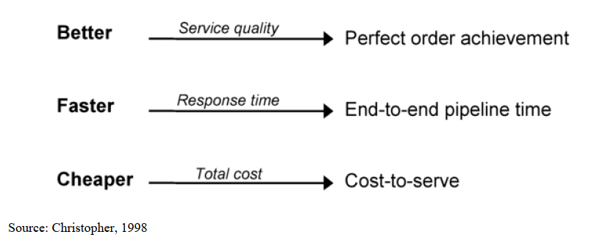
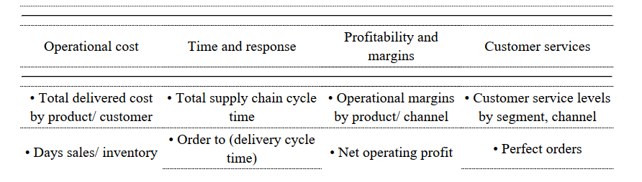
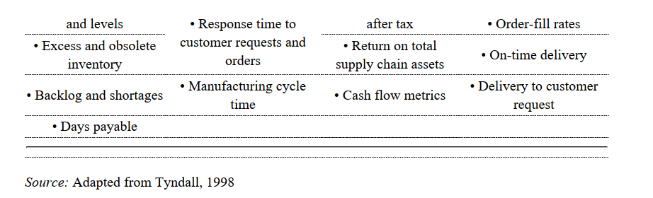
Dashboardy, Scorecardy

Slide 55
EVA a SCM
Výkonnost dodavatelského řetězce (a logistiky) lze podle řady autorů měřit pomocí Ekonomické přidané hodnoty – ukazatele EVA. To proto, že SCM má vliv na:
  Tempo růstu tržeb
  Snižování provozních nákladů
  Efektivnost stálých aktiv
  Efektivnost oběžných aktiv
Měření EVA na úrovni celého SC není příliš reálné, proto následující doporučení: Efekty spolupráce (její odraz do EVA) by měly a mohly měřit dvojice podniků– dodavatel-odběratel - v dodavatelském řetězci. Došlo by k částeční optimalizaci SC.

Slide 56
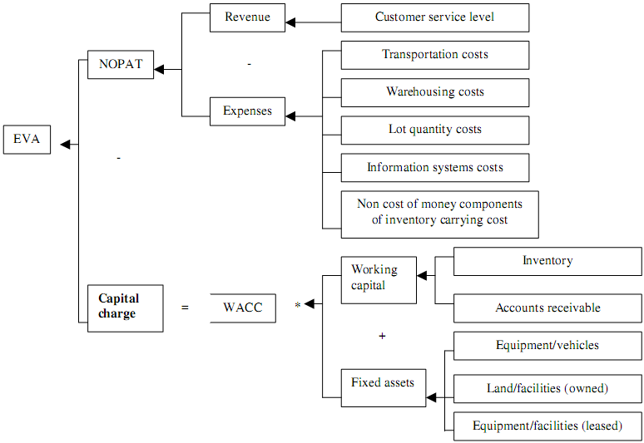
Jak logistika a SCM ovlivňují EVA

Slide 57
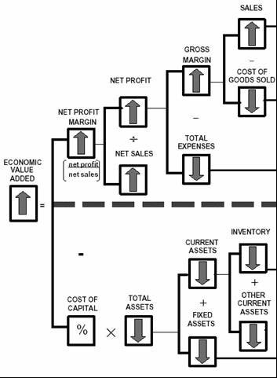
1) Zdokonalená spolupráce v dod. řetězci zlepší zákaznický servis, což umožní zvýšit cenu za produkt. Vyšší cena má přímý vliv na čistý zisk a tím i koeficient EVA. Příkladem dílčího ukazatele pro oblast prodeje je příjem na jednotku produkce.
2) Jedním z projevů spolupráce může být růst produktivity ve výrobě, což zvyšuje hodnotu EVA. Ukazatelem je např. produktivita práce.
3) Sdílením informací lze zpřesňovat odhady prodejů, což v důsledku snižuje celkové výdaje. Příkladem ukazatele je rozdíl odhadovaných a následných skutečných hodnot prodejů.
4) SCM by mělo snižovat množství zásob (tím i množství vázaného kapitálu s pozitivním dopadem na EVA). Ukazatelem je nejčastěji obrátka zásob.
5) V rámci dodavatelského řetězce je možné efektivně přerozdělit některé činnosti mezi ostatní členy řetězce. Může tak dojít k outsourcingu spojeným s odprodejem aktiv. Měřítkem je využití kapacity stálých aktiv.
Ekonomická přidaná hodnota

Slide 58
The Supply Chain Operations Reference (SCOR) Model
This model was attempts to integrate well known concepts of process reengineering, benchmarking, and process measurement into a cross functional relationship by:
  Capturing the “as is” state of a process and derive the “to be” future state (reengineering);
  Quantify the operational performance of similar companies and establish “best of class” performance (benchmarking); and,
  Characterize and describe the management processes that will result in “best in class” performance (best practice analysis).

